Slide 1
Job Shop Scheduling Problem
OTIMIZAÇÃO Da produção com algoritmo genético
André Sabes
Daniel Botter
Denis Barboni

Slide 2
ROTEIRO
INTRODUÇÃO ALGORITMO GENÉTICO
COMPONENTES do AG
ESQUEMAS dos AGS
INTRODUÇÃO JOB SHOP
CARACTERÍSTICAS do JSSP
APLICAÇÃO

Slide 3
Introdução Algoritmos Genéticos
Os Algoritmos Genéticos são inspirados no processo de seleção natural identificado por Darwin.
A ideia é “evoluir” soluções para problemas de otimização imitando o que ocorre na natureza.
Imagine que um ambiente é um problema
Um indivíduo é uma solução
E os genes são os valores da solução.
Com isto, podemos aplicar o processo de seleção natural a problemas quaisquer e obter soluções cada vez melhores ao longo do tempo!

Slide 4
Componentes do AG
Para resolver problemas utilizando Algoritmos Genéticos, precisamos dos seguintes componentes:
Representação: como transformar uma solução em uma sequência de genes (um cromossomo)?
Crossover (Cruzamento): como podemos mesclar 2 soluções?
Mutação: como podemos causar pequenas variações aleatórias em nossas soluções?
Fitness: como calcular a aptidão de um indivíduo? Ou em outras palavras, o custo/erro/utilidade de uma solução?
Seleção: como faremos a seleção dos mais aptos?

Slide 5
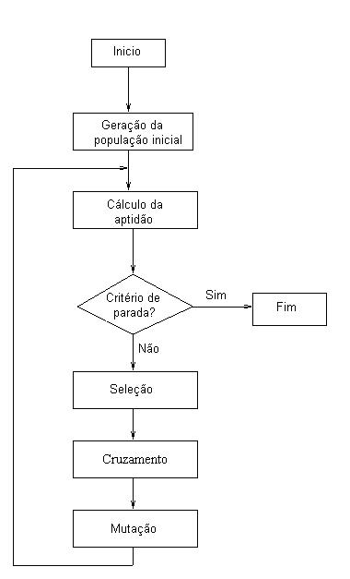
Esquema dos AGS

Slide 6
INTRODUÇÃO JSSP
O problema do tipo Job-Shop Scheduling é da seguinte forma: dado um conjunto de Jobs (trabalhos) e um conjunto de máquinas, sendo que cada job possui uma sequência de operações em que cada uma deve ser processada durante um período de tempo ininterrupto, de um certo tamanho, em uma certa máquina.
Scheduling consiste na alocação de recursos (máquinas, ferramentas, operadores humanos) ao longo do tempo a um conjunto de tarefas, atendendo a uma variedade de restrições e objetivos.

Slide 7
Características do JSSP
Job: Seria o trabalho executado pela maquina.
Job-Shop: Em um Job-Shop com n máquinas, cada job tem sua rota particular predeterminada para seguir.
Tempo de processamento: Representa o tempo de processamento do job x na máquina y. O subscrito y é omitido se o tempo de processamento do job x não depende da máquina ou se job x é processado somente em uma determinada máquina.
Makespan: O tempo de finalização do último job deixar o sistema. Um tempo de fabricação mínimo geralmente implica em máxima utilização da(s) máquina(as).

Slide 8
Aplicação...

